Slide 1
INDUSTRIJSKA REVOLUCIJA V 19. STOLETJU
ZGODNJI KAPITALIZEM

Slide 2

Kapitalizem
(gospodarska ureditev, KI TEMELJI NA ZASEBNI LASTNINI IN VLAGANJU DENARJA V PROIZVODNJO.
Začel se je v času geografskih odkritij, ko so veliko kapitala vlagali v proizvodnjo – založništvo in manufakture.
Dobiček od trgovanja so trgovci vlagali naprej v raziskovanja in novo trgovanje, kar je prinašalo nove, še večje dobičke, itn. … Tako ponovno naloženemu denarju pravimo kapital.

Slide 3
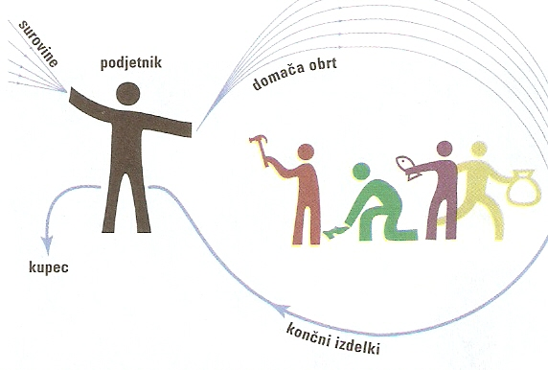
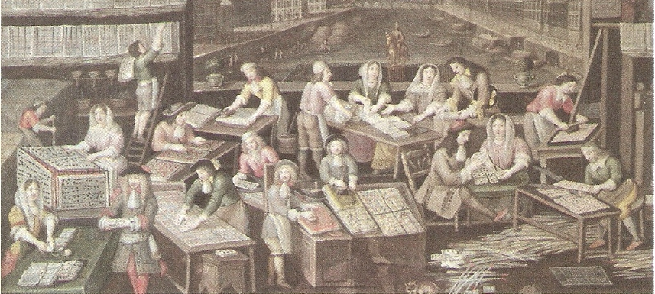
ZALOŽNIŠTVO
MANUFAKTURE
Trgovec zalaga rokodelca s surovinami in orodjem.
Delo poteka na domu rokodelca.
Celoten izdelek je delo enega človeka.
Izdelek prevzame trgovec in ga z dobičkom proda.
Trgovec zagotovi prostor, surovine in orodje.
Rokodelci so plačani za opravljeno delo.
Delo poteka v enem prostoru.
Določene faze izdelave prevzamejo različni rokodelci.
Izdelek prevzame trgovec in ga z dobičkom proda.
Slika 1: Shema založništva.
Slika 2: Delo v manufakturi

Slide 4
Kapitalisti, delniške družbe in delnice
Združevanje kapitalistov
Delniške družbe
Potrdila o lastništvu (delnice)
Kapitalisti
kapital
Trgovina in proizvodnja
Dobiček

Slide 5
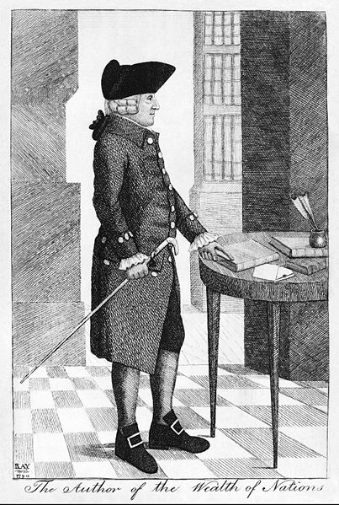
GOSPODARSKA SVOBODA – LIBERALNI KAPITALIZEM
Država ne nadzoruje gospodarstva
O pogojih in plačah odločajo kapitalisti
Prosti trg oblikujeta tekmovalnost
Svobodno oblikovanje cen
Povpraševanje
Ponudba
Slika 3: Adam Smith je trdil da gospodarska svoboda spodbuja razvoj.

Slide 6
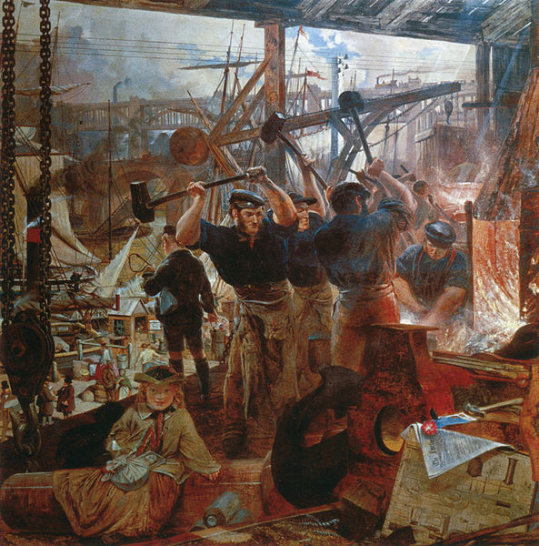
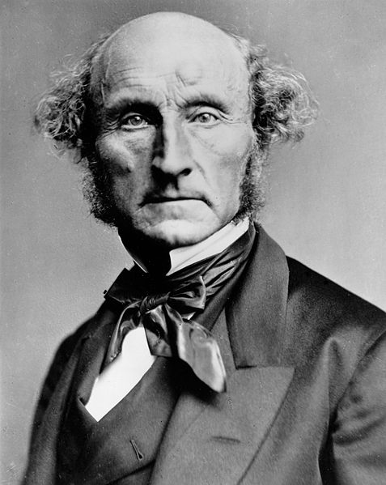
POLOŽAJ DELAVCEV
Slika 4: Z industrijsko revolucijo narašča število delavcev, ki pa so delali v slabih pogojih, brez časovnih omejitev in za zelo malo denarja.
Slika 5: John Stuart Mill je bil filozof, ki je zagovarjal pravice delavcev.

Slide 7
1. Kapitalizem je gospodarski sitem, ki temelji na zasebni lastnini in vlaganju denarja v proizvodnjo.
Kapitalisti so od vloženega denarja imeli dobiček in tega ponovno vložili.
Kapitalisti so se združevali v delniške družbe, ki so izdajale potrdila o lastništvu – delnice.
Ideja gospodarske svobode zagovarja miselnost, da naj bi vsak posameznik samostojno sledil svojim interesom (UČB str. 116) – liberalni kapitalizem.
Država naj se ne bi vmešavala v gospodarstvo in ščitila delavce.

Slide 8
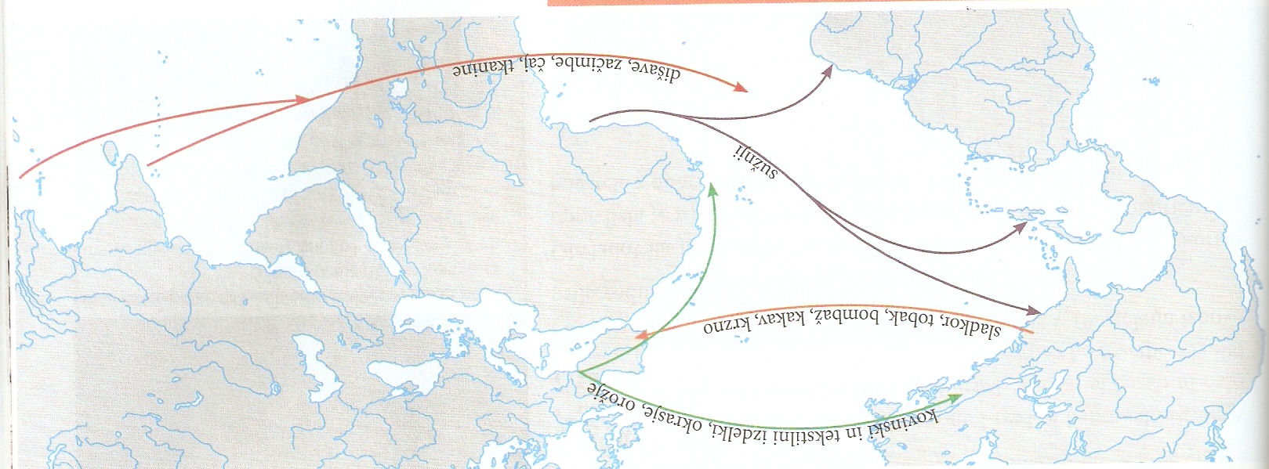
Svetovni gospodarski trikotnik
Slika 6: Potek svetovne trgovine po geografskih odkritjih

Slide 9
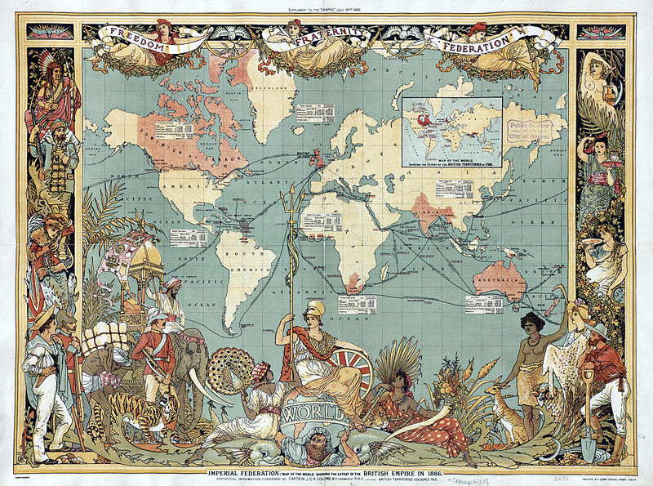
Kolonije evropskih držav
Trikotna trgovina dobičkonosna za Angleže
Najmočnejši Velika Britanija in Francija
Slika 7: Zemljevid britanskega kolonialnega imperija leta 1886

Slide 10
2. Svetovni gospodarski trikotnik
Po geografskih odkritjih in ustanovitvi kolonij se je razvila živahna trgovina med celinami, pri čemer je bila Velika Britanija najbolj uspešna.
V 18. stoletju je Velika Britanija trgovala z Afriko, karibskim otočjem in Evropo (UČB str. 117) - veliki dobički so spodbudili vlaganja v prve stroje in tovarne.

Slide 11
3. POJMI:
kapitalizem,
kapital,
delnica,
delniške družbe,
liberalni kapitalizem,
svetovni gospodarski trikotnik,

Slide 12
SEZNAM SLIKOVNEGA GRADIVA
Slika 1: Shema založništva, Vir: Mirjanič A. et. all; Raziskujem preteklost 8. Učbenik za zgodovino v osmem razredu OŠ, Rokus Klett, Ljubljana 2013, str. 16;
Slika 2: Delo v manufakturi, Vir: Mirjanič A. et. all; Raziskujem preteklost 8. Učbenik za zgodovino v osmem razredu OŠ, Rokus Klett, Ljubljana 2013, str. 16.
Slika 3: Adam Smith, John Kay, 1790; Vir: https://commons.wikimedia.org/wiki/File:AdamSmith1790b.jpg
Slika 4: Železo in premog, William Bell Scott, 1855-60, Vir: https://commons.wikimedia.org/wiki/File:William_Bell_Scott_-_Iron_and_Coal.jpg
Slika 5: John Stuart Mill, okrog 1870, Arhiv Hulton, London
Slika 6: Zemljevid svetovne trgovine, Vir: Mirjanič A. et. all; Raziskujem preteklost 8. Učbenik za zgodovino v osmem razredu OŠ, Rokus Klett, Ljubljana 2013, str. 117
Slika 7: Zemljevid britanskega kolonialnega imperija leta 1886, J. C. R. Colomb, 1886, Center zemljevidov Normana B. Leventhala, Vir: http://maps.bpl.org/id/m8682

